Slide 1


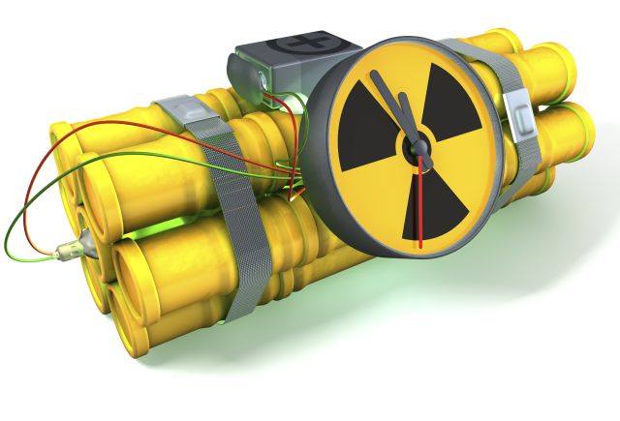
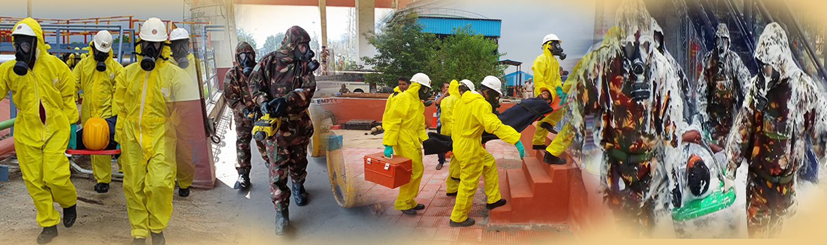

रेडियोलॉजिकल फैलाव उपकरण
VETTED BY – निरीक्षक/जीडी सागर मल कुलहरी
NDRF | CBRN | INDIA
1
PPT -
PEER | CSSR | INDIA
PPT 2 -

Slide 2

रेडियोलॉजिकल फैलाव उपकरण को परिभाषित करने के लिए
रेडियोलॉजिकल फैलाव उपकरण के लक्षण
रेडियोलॉजिकल फैलाव उपकरण के प्रभाव को परिभाषित करने के लिए
रेडियोलॉजिकल फैलाव उपकरण के लिए निवारक और सुरक्षा उपाय
आपातकालीन प्रतिक्रिया
उद्देश्यों
इस पाठ को पूरा करने पर, आप निम्न में सक्षम होंगे: -

Slide 3
रेडियोलॉजिकल फैलाव उपकरण
रेडियोलॉजिकल डिस्पर्सल डिवाइस जिन्हें अन्यथा डर्टी बम कहा जाता है, डायनामाइट, आरडीएक्स आदि जैसे पारंपरिक विस्फोटक में विकिरण स्रोत जोड़ने के अलावा और कुछ नहीं हैं।
विस्फोटकों के प्रारंभिक विस्फोट के बाद रेडियोधर्मी सामग्री फैल जाती है, जिससे विकिरण और संदूषण फैल जाता है

Slide 4
रेडियोलॉजिकल फैलाव उपकरण (आरडीडी), जिसे "गंदे बम" के रूप में भी जाना जाता है, पारंपरिक विस्फोटक हैं जो एक विशिष्ट क्षेत्र में रेडियोधर्मी सामग्री को फैलाने के लिए डिज़ाइन किए गए हैं।
जबकि आरडीडी परमाणु विस्फोट का उत्पादन नहीं करते हैं, वे महत्वपूर्ण संदूषण पैदा कर सकते हैं और सार्वजनिक स्वास्थ्य और सुरक्षा के लिए गंभीर खतरा पैदा कर सकते हैं। जबकि उनका तत्काल शारीरिक प्रभाव सीमित हो सकता है, उनके मनोवैज्ञानिक और आर्थिक परिणाम गहरे हो सकते हैं।
आरडीडी क्या है?

Slide 5
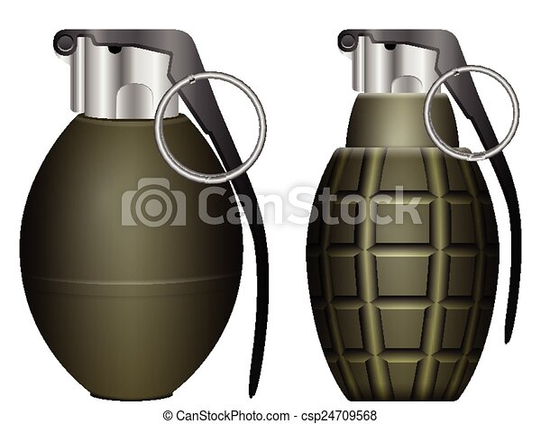
डर्टी बम परिशोधन में इतनी कठिनाइयाँ पैदा करता है
+
=
… और आतंक पैदा किया !!

Slide 6
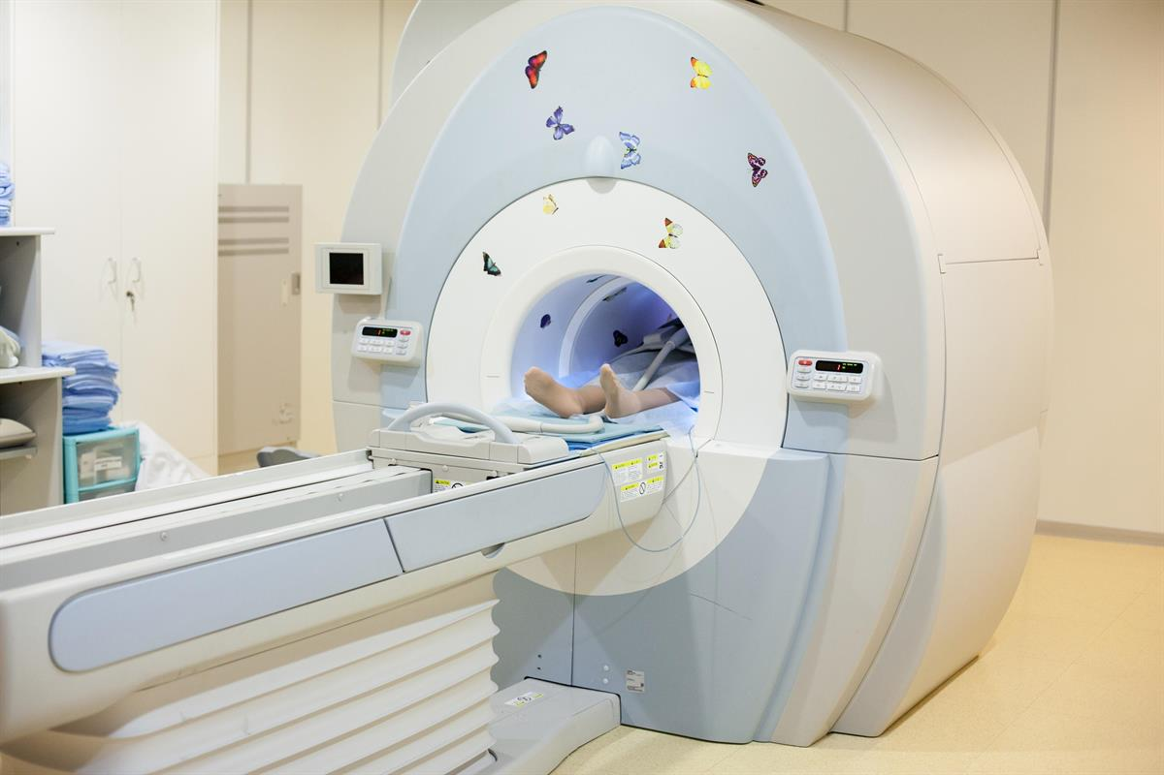
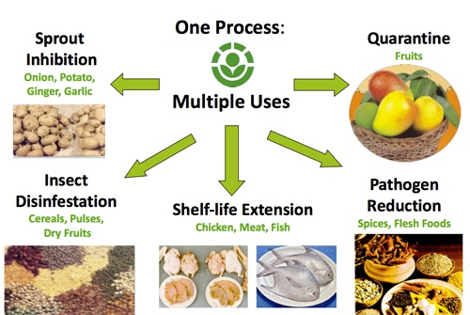
सामान्य जीवन में रेडियोआइसोटॉप्स का उपयोग
कोबाल्ट- 60
सीज़ियम-137
प्लूटोनियम- 238
अमेरिसियम-241
इरिडियम-192
रेडियम- 226

Slide 7
इतिहास
1995 चेचन्या के विद्रोहियों ने मास्को में एक गंदा बम लगाया, सौभाग्य से यह विस्फोट नहीं हुआ। इस्तेमाल किया गया स्रोत Cs-137 था जिसे डायनामाइट पर टैग किया गया था। इसे सुरक्षित रूप से निष्क्रिय कर दिया गया था।
जून 2002 में अमेरिका ने शिकागो हवाई अड्डे पर अल-कायदा द्वारा लगाए गए एक गंदे बम को पकड़ लिया।
इतिहास में 10 रेडियोलॉजिकल पदार्थ चोरी हो गए।

Slide 8
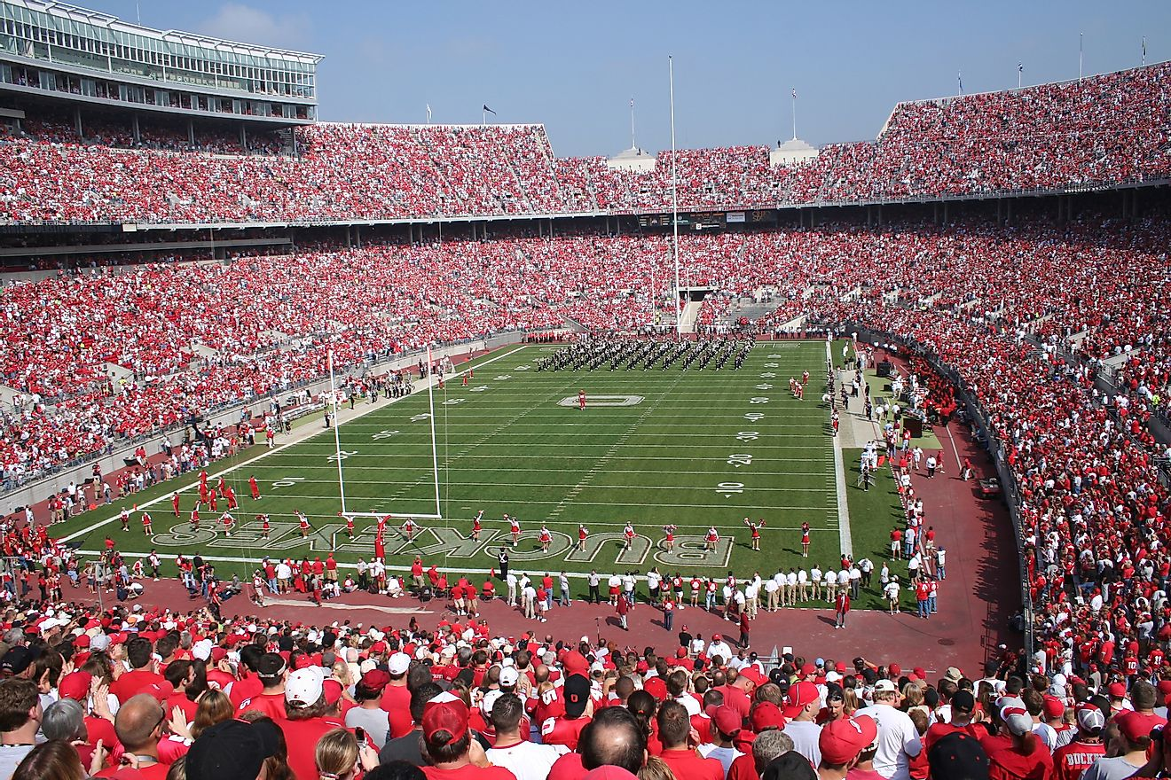
आतंकी मुख्य रूप से निशाना बनाते हैं
संलग्न स्थान
बड़ी भीड़
हाई प्रोफाइल इवेंट
महत्वपूर्ण सुविधाएं और बुनियादी ढांचा

Slide 9
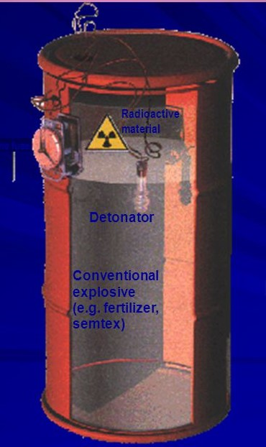
रेडियोलॉजिकल फैलाव उपकरण के लक्षण
एक आतंकवादी घटना
कम तकनीक
बनाने में कम लागत
रेडियोधर्मी सामग्री की विस्तृत श्रृंखला
संदूषण क्षेत्र के उपयोग को तब तक प्रतिबंधित करता है जब तक कि इसे कीटाणुरहित नहीं किया जा सकता

Slide 10
रेडियोलॉजिकल फैलाव उपकरण के लक्षण
रेडियोधर्मी दूषित धूल को हवा में और सतहों पर फैलाता है।
अधिकांश आरडीडी निम्न-स्तरीय रेडियोधर्मी सामग्री का उपयोग करेंगे।
संरचनाओं (इमारतों, बुनियादी ढांचे, उपयोगिताओं, आदि) को नष्ट या क्षतिग्रस्त कर सकता है।
आर्थिक प्रभाव।
मनोवैज्ञानिक प्रभाव।
डर फैलाओ।

Slide 11
आरडीडी एक परमाणु उपकरण नहीं है
एक परमाणु उपकरण या इम्प्रोवाइज्ड न्यूक्लियर डिवाइस (आईएनडी) भारी मात्रा में ऊर्जा (परमाणु बम) छोड़ता है जबकि एक आरडीडी तुलनात्मक रूप से कम मात्रा में ऊर्जा छोड़ता है।

Slide 12
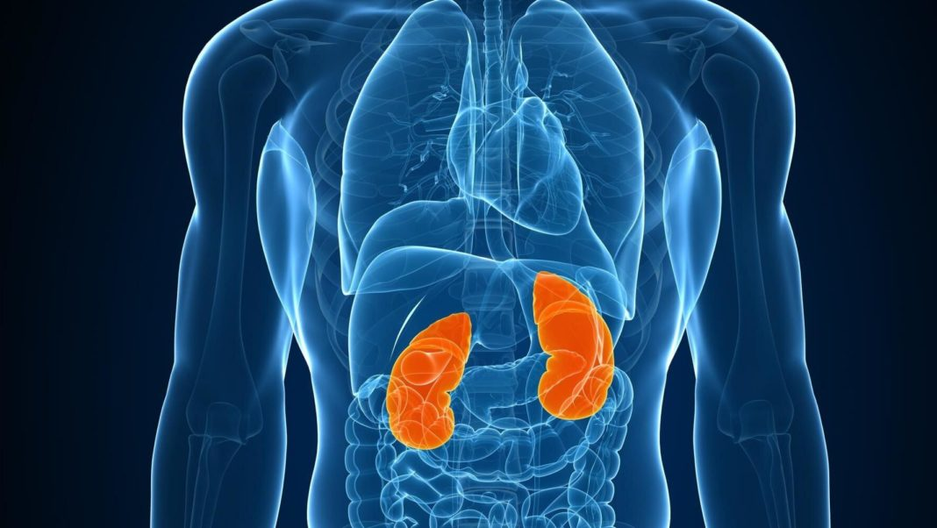

रेडियोलॉजिकल फैलाव उपकरण का प्रभाव
चिकित्सा/स्वास्थ्य
मनोसामाजिक
लाभकारी

Slide 13
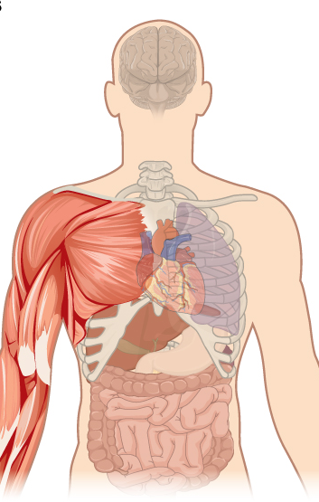
चिकित्सा/स्वास्थ्य प्रभाव
कोशिकाओं को नष्ट करता है
आनुवंशिक प्रभाव पैदा कर सकता है
भ्रूण और भ्रूण को प्रभावित करता है
कैंसर का खतरा बढ़ जाता है

Slide 14
मनोसामाजिक प्रभाव
परिवहन पक्षाघात
चिकित्सा मूल्यांकन की मांग
सामाजिक वापसी
तत्काल और दीर्घकालिक देखभाल की संभावना

Slide 15
आर्थिक प्रभाव
सुविधाओं, संसाधनों और कर्मियों का नुकसान।
नई सेवाओं के लिए बड़े पैमाने पर आवश्यकताएं।
सफाई की लागत
बाजार पर प्रभाव

Slide 16
रोकथाम
रेडियोधर्मी धूल के साँस लेने या अंतर्ग्रहण या त्वचा या घाव पर रेडियोधर्मी धूल के जमाव को रोकें।
नियंत्रण के चरणों का उपयोग करें:
खतरे को खत्म करें (क्षेत्र छोड़ दें)
इंजीनियर द हैज़र्ड आउट (धूल को नियंत्रित करने के लिए गीले तरीकों का उपयोग करें)
प्रशासनिक (मानक संचालन प्रक्रियाओं (एसओपीएस) का उपयोग करें)
व्यक्तिगत सुरक्षा उपकरण (पीपीई) (यानी, श्वासयंत्र)

Slide 17
सुरक्षा उपाय
अपनी नाक और मुंह को कपड़े से ढकें
विस्फोट से फेंकी गई वस्तुओं को मत छुओ,
जल्दी से एक इमारत में जाओ,
अपने बाहरी कपड़े उतारें और इसे प्लास्टिक की थैली में सील कर दें,
प्लास्टिक बैग को अलग करें, अधिकारियों के निर्णय तक स्टोर करें
स्थानीय रेडियो या टेलीविजन समाचार के लिए ट्यून करें

Slide 18
यदि आप घटना के अंदर और करीब हैं
सभी खिड़कियां और दरवाजे बंद कर दें।
पंखे और हीटिंग और एयर कंडीशनिंग सिस्टम बंद करें
यदि दीवारें और खिड़कियां टूटी हुई हैं, तो किसी आंतरिक कमरे में जाएं और बाहर न निकलें।
इमारत बुरी तरह क्षतिग्रस्त हो गई है: ऐसी इमारत के अंदर जाएं जहां दीवारें और खिड़कियां टूटी न हों।
अगर आप बाहर जाते हैं तो अपनी नाक और मुंह को कपड़े से ढक लें।
एक बार अंदर जाने के बाद, अपने बाहरी कपड़े उतारें और इसे प्लास्टिक बैग में सील कर दें। इसे अलग-थलग स्टोर करें।
साबुन और पानी से नहाएं/धोएं। बाल धोना जरूरी है।

Slide 19
यदि आप घटना के अंदर और करीब हैं
खिड़कियां बंद करें और एसी, हीटर और वेंट बंद कर दें।
अपनी नाक और मुंह को कपड़े से ढक लें।
यदि आप अपने घर, कार्यालय या सार्वजनिक भवन के करीब हैं, तो तुरंत वहां जाएं और जल्दी से अंदर जाएं।
यदि आप अपने घर या किसी अन्य भवन में सुरक्षित रूप से नहीं पहुंच सकते हैं, तो सड़क के किनारे खींचें और यथासंभव सुरक्षित स्थान पर रुकें।
इंजन बंद करें और निर्देशों के लिए रेडियो सुनें।
कार में तब तक रहें जब तक आपको यह न बताया जाए कि सड़क पर उतरना सुरक्षित है।

Slide 20
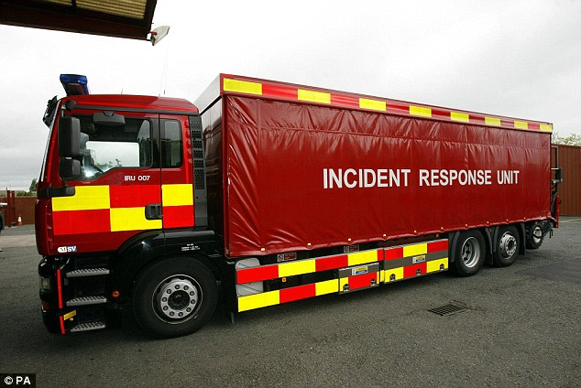
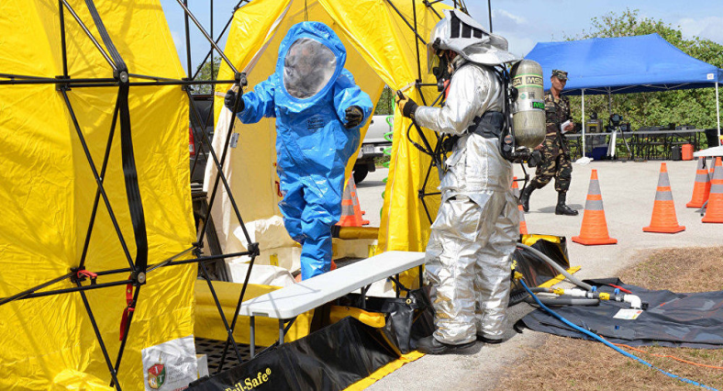
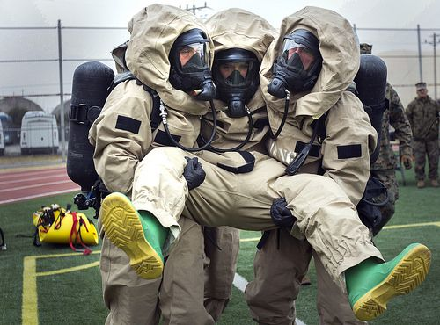
आपातकालीन प्रतिक्रिया
हिफ़ाज़त
पता लगाना/मूल्यांकन
परित्याग
शमन
परिशोधन
दवा
परिवहन
प्रलेखन

Slide 21
समीक्षा
रेडियोलॉजिकल फैलाव क्या है
आरडीडी की विशेषताओं की सूची।
आरडीडी के प्रभावों को परिभाषित करें।
आप आरडीडी प्रभाव से खुद को कैसे बचा सकते हैं।
आपातकालीन प्रतिक्रिया
समाप्ति
इस पाठ को पूरा करने पर, आप इसके बारे में जान सकते हैं: -

Slide 22

कोई सवाल ?

Slide 23
मूल्यांकन
आरडीडी का फुल फॉर्म है..?
उत्त। रेडियोलॉजिकल फैलाव उपकरण

Slide 24
धन्यवाद

